Slide 1

NHIỆT LIỆT CHÀO MỪNG CÁC EM ĐẾN VỚI BÀI HỌC MỚI

Slide 2

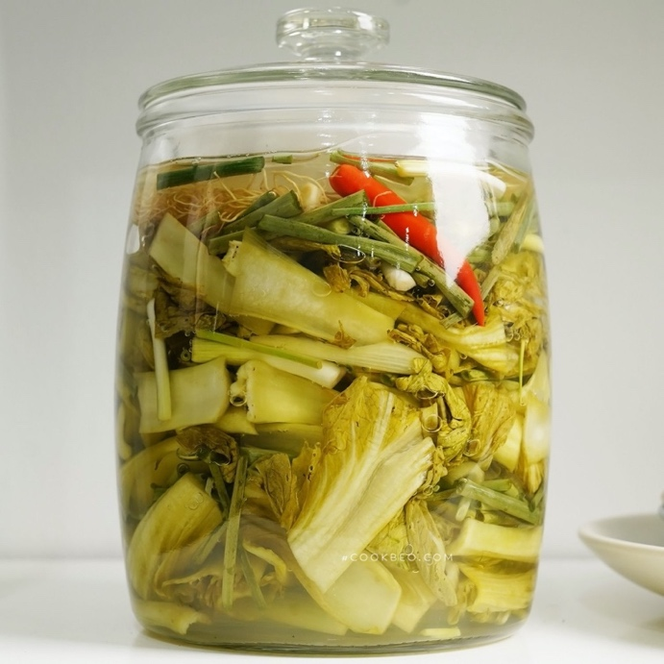
KHỞI ĐỘNG
Khi muối chua, có nhiều nguyên nhân làm dưa cải bị hỏng. Em có biết đó là nguyên nhân nào không? Do vi khuẩn hay do một điều kiện môi trường nào khác?
Theo em, có thể sử dụng những phương pháp nào để giải thích hiện tượng trên?

Slide 3
BÀI 2: CÁC PHƯƠNG PHÁP NGHIÊN CỨU VÀ HỌC TẬP MÔN SINH HỌC

Slide 4

NỘI DUNG BÀI HỌC
I
Các phương pháp nghiên cứu và học tập môn sinh học
Các kĩ năng trong tiến trình nghiên cứu khoa học
II

Slide 5
NỘI DUNG BÀI HỌC
III
Tin sinh học
Một số vật liệu, thiết bị nghiên cứu và học tập môn sinh học
IV

Slide 6
I
Các phương pháp nghiên cứu và học tập môn sinh học

Slide 7
Nhiệm vụ 1: Hoàn thành phiếu học tập
Đọc thông tin mục 1 phần I và hoàn thành phiếu học tập số 1.
Nhóm 1: Tìm hiểu phương pháp quan sát.
Nhóm 2: Tìm hiểu phương pháp làm việc trong phòng thí nghiệm.
Nhóm 3: Phương pháp thực nghiệm khoa học.

Slide 8
Câu hỏi thảo luận cho các nhóm:
Nhóm 1: Mô tả ngắn gọn thí nghiệm quan sát và phân loại hạt giống đậu xanh. Từ đó rút ra những ưu điểm và hạn chế của phương pháp.
Nhóm 2: Mô tả ngắn gọn thí nghiệm tìm hiểu khả năng nảy mầm của hạt đậu xanh trong phòng thí nghiệm. Từ đó rút ra những ưu điểm và hạn chế của phương pháp.
Nhóm 3: Mô tả ngắn gọn thí nghiệm tìm hiểu khả năng nảy mầm của hạt đậu xanh ở thực địa. Từ đó rút ra những ưu điểm và hạn chế của phương pháp.

Slide 9
1. Các phương pháp nghiên cứu và học tập môn Sinh học
Phương pháp quan sát: là phương pháp sử dụng tri giác để thu thập thông tin về đối tượng được quan sát.

Slide 10
Phương pháp quan sát được thực hiện theo ba bước:
Bước 1: Xác định đối tượng quan sát và phạm vi quan sát.
Bước 2: Tuỳ theo từng đối tượng và phạm vi quan sát mà xác định công cụ quan sát cho phù hợp (kính hiển vi, kính lúp,...).
Bước 3: Thu thập, ghi chép và xử lí các dữ liệu quan sát được.

Slide 11

Ưu điểm:
(+) Không yêu cầu những dụng cụ thí nghiệm phức tạp.
(+) Điều kiện tiến hành thí nghiệm đơn giản, có thể thực hiện ở bất cứ đâu.
(+) Các dữ liệu thu thập được mang tính khách quan, chính xác.
Nhược điểm:
(-) Người quan sát đóng vai trò thụ động, phải chờ đợi các hiện tượng diễn ra.
(-) Chỉ thu thập được những thông tin mang tính chất bề nổi của đối tượng nghiên cứu.

Slide 12

1. Các phương pháp nghiên cứu và học tập môn Sinh học
Phương pháp làm việc trong phòng thí nghiệm: là phương pháp sử dụng các dụng cụ, hoá chất, quy tắc an toàn trong phòng thí nghiệm để thực hiện các thí nghiệm khoa học.

Slide 13
Phương pháp làm việc trong phòng thí nghiệm:
Bước 1: Chuẩn bị các thiết bị, dụng cụ, hoá chất và mẫu vật để làm thí nghiệm.
Bước 2: Tiến hành các thí nghiệm theo đúng quy trình và thu thập dữ liệu từ kết quả thí nghiệm. Từ việc quan sát và phân tích kết quả, người nghiên cứu giải thích và kết luận cho kết quả thí nghiệm đó.

Slide 14
Phương pháp làm việc trong phòng thí nghiệm:
Bước 3: Báo cáo kết quả thí nghiệm
Bước 4: Vệ sinh dụng cụ thí nghiệm
Một số kĩ thuật phòng thí nghiệm thường dùng ở THPT: Phương pháp giải phẫu, phương pháp làm và quan sát tiêu bản.

Slide 15
Ưu điểm:
(+) Cho số liệu chính xác.
(+) Các kết quả đánh giá có tính rõ ràng, dễ so sánh.
Nhược điểm:
(-) Giới hạn không gian, tốn kém nhiều chi phí
(-) Cần tuân theo những nguyên tắc đảm bảo an toàn nhất định. Một số thí nghiệm có thể gây nguy hiểm.
(-) Đòi hỏi những dụng cụ, máy móc thí nghiệm nhất định (hóa chất, bông thấm nước, panh,…)
(-) Không phải lúc nào cũng thực hiện được.

Slide 16
1. Các phương pháp nghiên cứu và học tập môn Sinh học
Phương pháp thực nghiệm khoa học: là phương pháp chủ động tác động vào đối tượng nghiên cứu và những hoạt động của đối tượng đó nhằm kiểm soát sự phát triển của chúng một cách có chủ đích.

Slide 17
Phương pháp thực nghiệm khoa học:
Bước 1: Chuẩn bị các điều kiện thí nghiệm, thiết kế mô hình thực nghiệm phù hợp với mục đích thí nghiệm.
Bước 2: Tiến hành thực nghiệm và thu thập các dữ liệu. Trong bước này, người nghiên cứu có thể dùng các phương pháp khác nhau tuỳ mục đích thực nghiệm: nghiên cứu và phân loại để định danh các loài sinh vật; tách chiết các chế phẩm sinh học; nuôi cấy mô, tế bào;...
Bước 3: Xử lí các dữ liệu thu thập được và báo cáo kết quả thực nghiệm.

Slide 18

Ưu điểm:
(+) Không thụ động chờ đợi sự xuất hiện của hiện tượng mà chủ động tạo ra những điều kiện đó.
(+) Có thể lặp đi lặp lại nhiều lần thực hiện với những kết quả giống nhau, chứng tỏ một mối quan hệ có tính quy luật và đảm bảo được tính tin cậy của đề tài.

Slide 19
Nhược điểm:
(-) Đòi hỏi sự chuẩn bị công phu cả về lý luận và công cụ thực hiện.
(-) Mỗi thực nghiệm chỉ kiểm nghiệm và xác định được mối quan hệ giữa hai nhân tố, trong khi đó một đề tài nghiên cứu lại đòi hỏi phải kiểm nghiệm nhiều nhân tố.
(-) Các điều kiện được tạo ra một cách đặc biệt trong quá trình thực nghiệm, có thể phá vỡ diễn biến tự nhiên của hiện tượng nghiên cứu.

Slide 20
II
Các kĩ năng trong tiến trình nghiên cứu khoa học

Slide 21
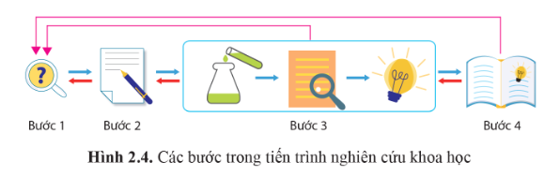
HOẠT ĐỘNG NHÓM
Quan sát sơ đồ hình 2.4 trong mục II và hoàn thành phiếu học tập số 2

Slide 22

Nghiên cứu khoa học được thực hiện theo tiến trình 4 bước:
1. Quan sát và đặt câu hỏi: Qua quan sát đặt ra những câu hỏi, từ đó tìm ra “vấn đề" nghiên cứu.
2. Hình thành giả thuyết khoa học:
Xây dựng giả thuyết dựa trên kết quả quan sát được để đặt ra vấn đề nghiên cứu.
Giả thuyết phải cụ thể và liên quan trực tiếp đến câu hỏi đang đặt ra.

Slide 23
3. Kiểm tra giải thuyết:
Làm thực nghiệm để chứng minh hoặc bác bỏ giả thuyết.
Nếu kết quả thử nghiệm không ủng hộ giả thuyết đưa ra thì cần phải kiểm tra lại quá trình thực nghiệm hoặc sửa đổi giả thuyết hay đưa ra một giả thuyết mới.
4. Làm báo cáo kết quả:
Phân tích số liệu và rút ra kết luận nghiên cứu.
Một kết luận được coi là đúng khi trả lời được câu hỏi nghiên cứu ban đầu bằng các dữ liệu tin cậy.

Slide 24
III
Tin sinh học

Slide 25
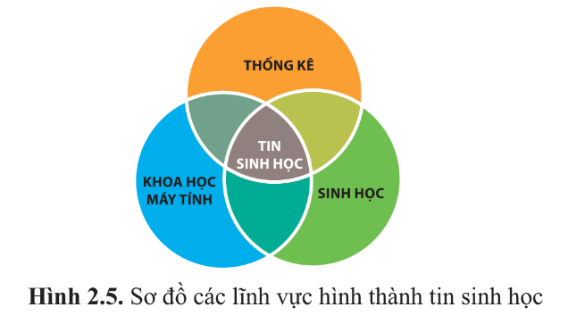
Đọc thông tin, quan sát sơ đồ hình 2.5, mục III, phần I và trả lời câu hỏi:
Cho biết tin sinh học là gì?
Phương pháp tin sinh học được thực hiện như thế nào?
Hãy nêu một số ứng dụng của phương pháp tin sinh học.

Slide 26

Trong tin sinh học, các thông tin và dữ liệu sinh học được thu thập, xử lý và phân tích bằng phần mềm máy tính, từ đó xây dựng cơ sở dữ liệu và cho phép thực hiện các liên kết giữa chúng.
Tin sinh học liên quan đến việc quản lý tính toán và phân tích thông tin sinh học: gene, bộ gene, protein, tế bào,...

Slide 27


Tin sinh học (Bioinformatics) là một lĩnh vực nghiên cứu liên ngành, kết hợp dữ liệu sinh học với khoa học máy tính và thống kê.

Slide 28
Phương pháp tin sinh học là phương pháp thu thập, xử lý và phân tích các thông tin và dữ liệu sinh học bằng phần mềm máy tính, từ đó xây dựng cơ sở dữ liệu và cho phép thực hiện các liên kết giữa chúng.
Trong nghiên cứu và học tập, tin học được sử dụng như một công cụ phân tích dữ liệu để đưa ra các mô hình dự đoán, dự báo về các quá trình sinh học.
Ví dụ: Dùng phương pháp tin sinh học để giải mã, phân tích hệ gene người, phân tích số liệu thí nghiệm....

Slide 29
IV
Một số vật liệu, thiết bị nghiên cứu và học tập môn sinh học

Slide 30
Dụng cụ
Kính hiển vi, kính lúp, bộ đồ mổ,...
Máy móc thiết bị
Tủ lạnh, tủ cấy vi sinh, cân điện tử, các bộ cảm biến,...
Máy móc thiết bị
Tủ lạnh, tủ cấy vi sinh, cân điện tử, các bộ cảm biến,...

Slide 31
Các phần mềm
Thí nghiệm ảo, phần mềm dạy học, các phần mềm xử lý số liệu thống kê,...
Tranh ảnh, mô hình, mẫu vật
Bộ tranh cơ thể người, bộ tranh các cấp tổ chức sống, mô hình tế bào, mô hình DNA, bộ tiêu bản quan sát nhiễm sắc thể,...
Thiết bị an toàn
Găng tay, kính bảo vệ mắt, áo bảo hộ,...

Slide 32
LUYỆN TẬP

Slide 33

Làm việc theo cặp, thảo luận và trả lời các câu hỏi sau:
1. Vì sao quan sát và thực nghiệm là các phương pháp đặc trưng cho nghiên cứu sinh học? Nêu mối quan hệ giữa các phương pháp nghiên cứu sinh học.
2. Tại sao trong nghiên cứu khoa học, các dữ liệu thu được phù hợp với giả thuyết mà vẫn cần thực hiện lại các thử nghiệm khoa học?

Slide 34
1. Quan sát và thực nghiệm: là các phương pháp đặc trưng cho nghiên cứu sinh học vì để phân tích rõ vấn đề cần nghiên cứu, đưa ra các nhận định khách quan, chính xác, chúng ta cần phải quan sát đối tượng một cách kỹ lưỡng hoặc làm các thí nghiệm thực tế để thu thập những thông tin chính xác nhất về đối tượng.
- Mối quan hệ: Các phương pháp nghiên cứu sinh học có sự bổ sung, hỗ trợ cho nhau để làm rõ các giải thuyết nghiên cứu đặt ra ban đầu. Tùy vào từng đối tượng nghiên cứu mà chúng ta cần lựa chọn các phương pháp nghiên cứu phù hợp.

Slide 35

2. Việc thử nghiệm cần lặp lại nhiều lần mặc dù dữ liệu thu được đã phù hợp với giả thuyết.
→ Tránh đưa ra kết luận vội vàng, tăng độ tin cậy của thử nghiệm.
→ Khẳng định, bác bỏ giả thuyết hoặc đưa ra một giả thuyết mới.

Slide 36
VẬN DỤNG
Các em lựa chọn thực hiện ngoài giờ học:
1. Hãy chọn một đối tượng sinh vật để quan sát và xây dựng các bước quan sát đối tượng đó.
2. Hãy thiết kế thí nghiệm tìm hiểu ảnh hưởng của nước đến chiều cao cây đậu tương ngoài thực địa.
3. Thiết kế hệ thống tưới nước tự động cho cây đậu tương.

Slide 37

HƯỚNG DẪN VỀ NHÀ
Ôn lại kiến thức đã học.
Làm bài tập trong Sách bài tập Sinh học 10.
Đọc và tìm hiểu trước Bài 3: Các cấp độ tổ chức của thế giới sống.

Slide 38

CẢM ƠN CÁC EM LẮNG
NGHE, HẸN GẶP LẠI!

